Slide 1
Testes Baseados Em Riscos: Uma revisão do Estado-da-Arte
Nielson Pontes (njpsj@cin.ufpe.br)
Outubro, 2010

Slide 2
Introdução
Levantamento das publicações sobre teste baseados em riscos;
Abordagens, processos e ferramentas que utilizam RBT;
Definição segundo os principais autores da área;

Slide 3

Seleção de Estudos
Realizada de maneira ad-hoc;
Não sistemática;
Conjunto de estudos indicados por especialistas;
Inclusão a partir das referências dos principais estudos.

Slide 4
Seleção de Estudos
Quantidade de estudos coletados:
Artigos | Monografias | Dissertações | Teses | Total
16 | 3 | 1 | 1 | 21

Slide 5
Testes Baseados Em Riscos
Série de atividades que favorecem a identificação de fatores de riscos associados aos requisitos de software;
Riscos priorizados através da sua probabilidade de tornar-se um problema e do impacto que os mesmos trarão ao projeto.
Casos de testes, então, são projetados com base nas estratégias para tratamento dos fatores de riscos que foram identificados.

Slide 6
Testes Baseados Em Riscos
Motivação
  Permite reduzir tempo e esforço para verificar o software;
  Diminuição de custos;
  Priorização dos requisitos mais importantes a serem testados;
Inicialmente Planejado:
Especificação
Projeto
Codificação
Teste
O que acontece:
Especificação
Projeto
Codificação
Teste

Slide 7
Abordagens
Abordagem baseada em Heurística
  James Bach (1999) propõe duas abordagens: inside-out e outside-in;
  Inside-Out
    Funcionalidades são observadas e vulnerabilidades relacionadas a essas funcionalidades são identificadas;
    O produto é analisado e questionado continuamente sobre o que pode dar errado com ele.

Slide 8
Abordagens
Abordagem baseada em Heurística
  Inside-Out
    Questionar para cada componente:
    Vulnerabilidades: Quais fraquezas e possíveis falhas existem neste componente?
    Tratamentos: Quais entradas ou situações podem ser exploradas para que seja possível identificar vulnerabilidades e provocar falhas nesse componente?
    Vítimas: Quem ou o que seriam impactados por falhas potenciais e o quão ruim isso seria?

Slide 9
Abordagens
Abordagem baseada em Heurística
  Outside-In
    Listas de potenciais riscos predefinida;
    Pode ser elaborada a partir das experiências passadas do analista;
    Bach sugere três tipos de listas para auxiliar na identificação dos riscos: lista de categorias de critério de qualidade, lista de riscos genéricos e catálogo de riscos.

Slide 10
Abordagens
Lista de Critérios de Qualidade:
Capacidade | O requisito realiza a função requerida?
Confiabilidade | A funcionalidade resiste a falhas em todas as situações?
Usabilidade | Quão fácil é a utilização da funcionalidade pelo usuário?
Performance | Quão rápido é o tempo de resposta da funcionalidade?
Instalabilidade | Quão fácil é a instalação do software?
Compatibilidade | Quão bem a funcionalidade trabalha com componentes externos e outras configurações?
Suportabilidade | Quão a econômica é a funcionalidade para fornecer suporte ao usuário?
Testabilidade | Como o produto pode ser testado efetivamente?
Manutenibilidade | Quão econômicas são as manutenções corretivas e evolutivas?
Portabilidade | Quão econômica é a portabilidade para outra plataforma?
Localizabilidade | Quão econômica é a disponibilização da funcionalidade em outra língua?

Slide 11

Abordagens
Abordagem baseada em Métricas
    Amland (1999) propõe uma abordagem baseada em métricas com o intuito de identificar a probabilidade de uma determinada falha ocorrer e a conseqüência que terá, tanto para o cliente quanto para o provedor do serviço;

Slide 12
Abordagens
Abordagem baseada em Métricas
    Valores dos indicadores de custos e probabilidade devem ser entre 1 (baixo custo ou baixa probabilidade de falhas) e 3 (alto custo ou alta probabilidade de falhas);
    Indicadores de qualidade são utilizados para o cálculo da probabilidade: Mudança/Nova Funcionalidade, Qualidade do projeto, Tamanho e Complexidade;
    A cada um é atribuído um peso variando de 1 a 5;

Slide 13
Abordagens
Abordagem baseada em Métricas
    As funcionalidades com maior grau de exposição ao risco devem, então, ter prioridade para serem testadas;
 | CUSTO |  |  |  | PROBABILIDADE
Função | C(v) | C(c) | Média | Nova Função (5) | Nova Func. (5) | Quali- dade (5) | Tamanho (1) | Compplexi- dade (3) | Média Ponderada | Probabilidade | Expo- sição ao Risco
Fechar Conta | 1 | 3 | 2 | 2 | 2 | 2 | 2 | 3 | 7,75 | 0,74 | 1,48

Slide 14
Abordagens
Abordagem baseada em Uso
    Proposta por Besson (2004) baseada na teoria de Pareto;
    “20% das funcionalidades permitem ao usuário realizar 80% do seu trabalho”;
    Entrevista com o usuário final afim de identificar as funcionalidades vitais;
    Estima esforços em tempo para a execução dos casos de testes;
    Testes com menos tempo são executados primeiro.

Slide 15
Abordagens
Há outras abordagens disponíveis na literatura:
  Abordagem baseada em teste de regressão. [Chen 2002]
  Abordagem Baseada em Modelos. [Stallbaum et. al 2008]
  Abordagem para métricas de software OO [Rosenberg et. al 1999]

Slide 16
Processo
RBTProcess
  Definido por Ellen Souza em 2008;
  É baseado no RUP e no TMM;
  É iterativo, orientado a riscos e possui quatro fases distintas: Planejamento, Projeto, Execução e Controle

Slide 17
Processo
RBTProcess
  Planejamento: testes são planejados com base na análise e identificação de riscos. No planejamento também é feita a priorização dos requisitos que serão testados;
  Projeto: casos de testes são projetados a partir da análise dos riscos;
  Execução: os testes projetados na fase anterior são executados. Fase na qual os riscos são mitigados;
  Controle: controle e acompanhamento dos riscos. Os riscos que foram mitigados a partir da execução são então eliminados da lista de riscos identificados .

Slide 18
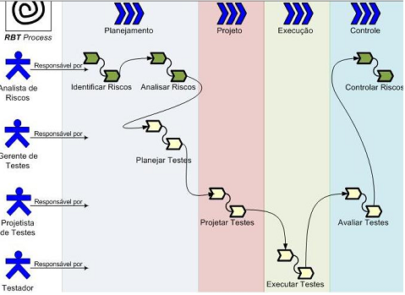
Processo
RBTProcess

Slide 19
Ferramentas
RBTTool
  Ferramenta de suporte às principais abordagens RBT de modo a auxiliar os engenheiros de teste principalmente nas atividades de gerenciamento de riscos;
  Auxilia os engenheiros de teste nas atividades relacionadas ao gerenciamento de riscos, envolvendo as etapas de identificação, análise e controle de riscos técnicos associados aos requisitos de software;
  Aplicação desktop e open-source;
  Atualmente sendo desenvolvida uma versão Web;
  Fortemente inspirada no RBTProcess.

Slide 20
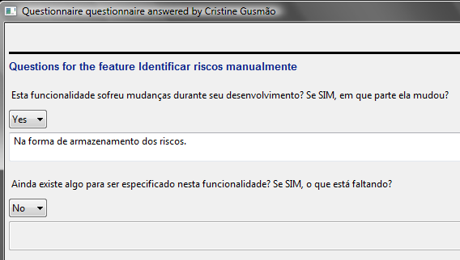
RBTTool – Principais Funcionalidades(1/5)
Identificação de Riscos
  Riscos de requisitos
    Questionário baseado em Taxonomia de Riscos

Slide 21
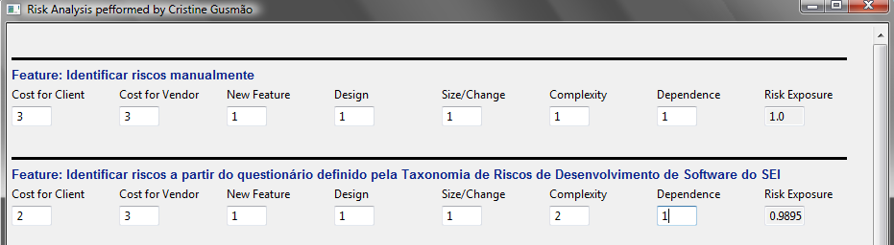
RBTTool – Principais Funcionalidades (2/5)
Análise de Riscos
  Baseada em Métricas

Slide 22

RBTTool – Principais Funcionalidades (3/5)
Planejar Testes
  São definidas as iterações de teste, com base no valor da exposição ao risco de cada requisito, calculado na fase de análise de riscos.

Slide 23
RBTTool – Principais Funcionalidades (4/5)
Projetar Casos de Teste
Risco 1.1
Caso de teste 1.1
Requisito 1
RE = 2.3
Risco 1.2
Caso de teste 1.2
Projeto
Risco 2.1
Caso de teste 2.1
Requisito 2
RE = 1.9
Risco 2.2
Caso de teste 2.2
.
.
.
Iteração 1
Requisito n
RE = 0.3
Risco n.1
Iteração n
Caso de teste 2.2

Slide 24
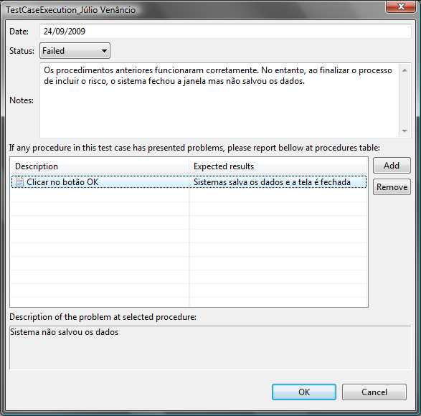
RBTTool – Principais Funcionalidades (5/5)
Executar Teste

Slide 25
Considerações Finais
A abordagem RBT se mostrou eficiente nos estudos de casos realizados por Amland e Souza;
Ainda carece de pesquisas;
Atualmente há trabalhos sendo desenvolvidos na área;

Slide 26
Testes Baseados Em Riscos: Uma revisão do Estado-da-Arte
Nielson Pontes (njpsj@cin.ufpe.br)
Outubro, 2010

